Slide 1
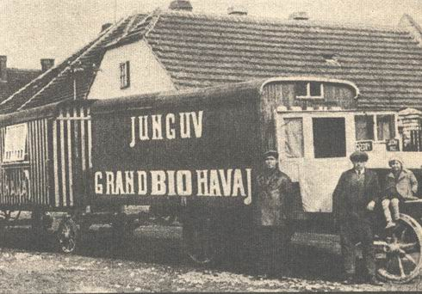
Úvod do tématu: kdy, kde a proč vznikala reklama?
Náčrt historie reklamy od 2. poloviny 19. století po rok 1900

Slide 2
OSNOVA
1. Jak uchopit pojem reklama?
A: historicky (zpětná rekonstrukce pojmu): běžné „dějiny“ reklamy
první inzerát (reklamní agentury) → guerillové metody oslovení zákazníka
B: fenomenologicky, lingvisticky, kulturně-teoreticky (průvodní fenomén modernizace): způsob zacházení s jazykem (mluveným, psaným, vizuálním)
rétorika + kultura lži + magie + věda + sny + ideologie + občanská společnost + mediální teorie + gender + mýtus + boj (patos osvobozujícího násilí)
2. Reklama součástí vědy o rétorice (Aristotelés)

Slide 3
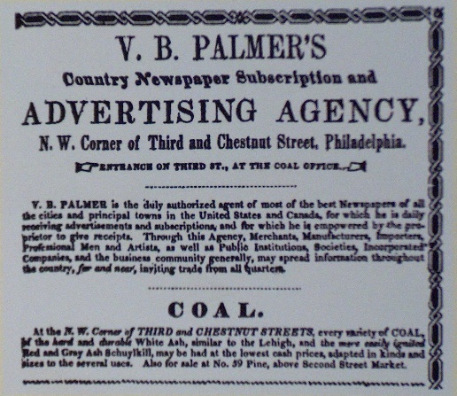
Chronologie
1841 – USA 1. agentura:
Volney B. Palmer, Philadelphia
→ PUBLICIS GROUPE
1855 – Ferdinand Haasenstein, Altona
→ PUBLICITAS

Slide 4
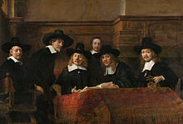
Chronologie
1859 – Rakouské císařství - zrušení cechů: nový živnostenský řád
Zákon z 20.12.1859 s působností od 1.5.1860, kterým se v podstatě rušila omezení svobod podnikání. S výjimkou několika málo živností, které byly prohlášeny za tzv. koncesní, byla podnikatelská činnost prohlášena za svobodnou, což formálně umožňovalo volnost výroby a odbytu.
Podmínky pro podnikání: závazné jméno, vlastní obaly a pomůcky a ev. získání koncese.
Už v 18. století: Frage- und Kundschaftsamt – první „agentury“, poptavárny a zastavárny pro Prahu a Brno (na ně se povinnost kvalifikace ani udílení koncese nevztahovaly), zajišťovaly spolupráci mezi zadavatelem a novinami

Slide 5
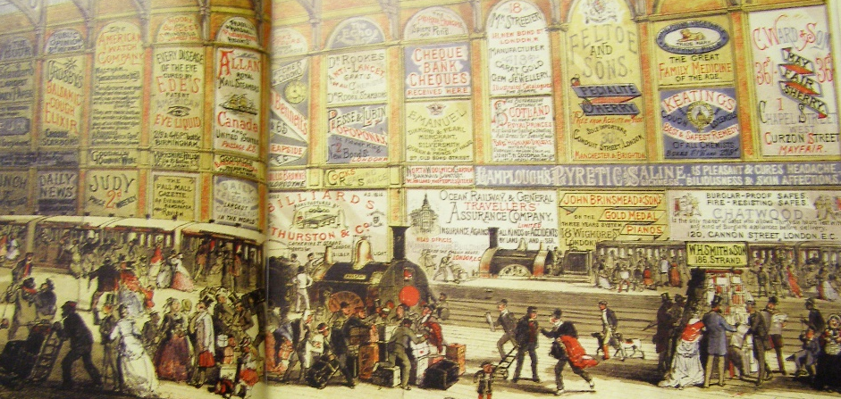
Chronologie
Evropa - 70. léta 19. století: 1873 Vídeňská výstava a Krach na vídeňské burze
Postupně se hospodářská pozornost přesměruje z výroby na prodej (vzniká Anonční institut ve Vídni dohlížející na velkoplošnou reklamu: 1875),
60.-80. léta 19. století – prosazování reklamy (ve Vídni vzniká významná agentura Annoncen Expedition Haasenstein et. Volger)
Od 90. let:
- snaha o korigování a legislativní zajištění reklamních činností (zákony o nekalé reklamě)
- 1890s – „Werbeabteilung“ – reklamní oddělení – jejich počet roste s nárůstem značkového zboží a nového chápání reklamy jako způsobu komunikace mezi konzumentem a výrobcem. Často je sám zakladatel (majitel) podniku také šéfem reklamy svého podniku (ODOL).
- Obchodní domy
https://www.youtube.com/watch?v=tMZ5HWBx4Oc

Slide 6
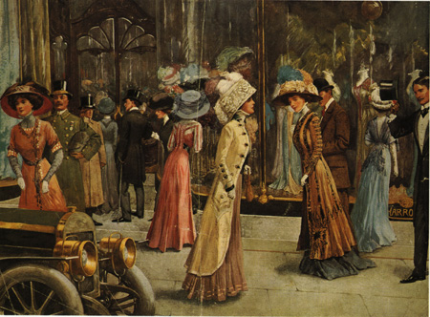
Obchodní domy
interiérová architektura
úprava zboží a obalů
inzeráty a tištěná reklama reprezentace obchodního domu v tisku
výkladní skříně (Schaufensterdekorateure)
„shopping“
Bon Marché v Paříži
Selfridge & Co. v Londýně
Harrod´s v Londýně
John Wanamaker´s (Phil., N. Y.)
Novákův obchodní dům v Praze

Slide 7
Interiér obchodního domu Wertheim v Berlíně

Slide 8
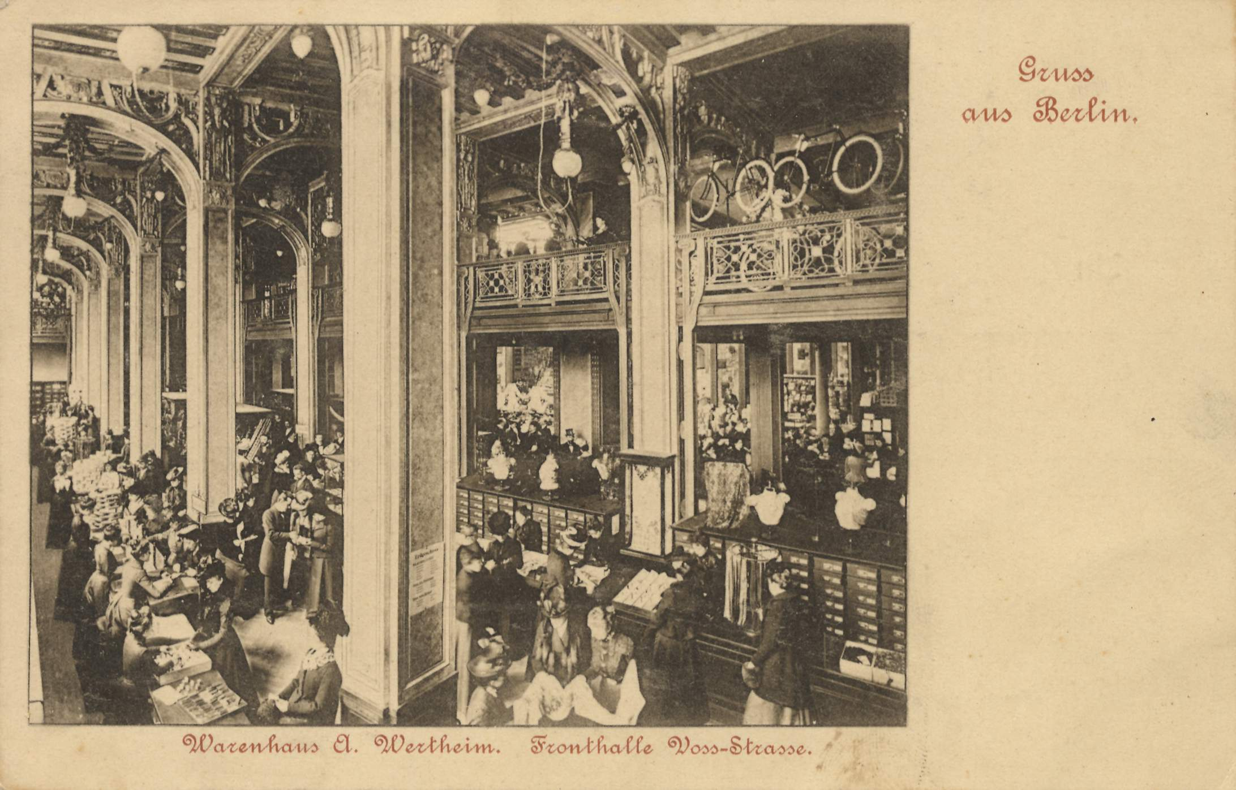
Galanterie a jiné zboží…

Slide 9
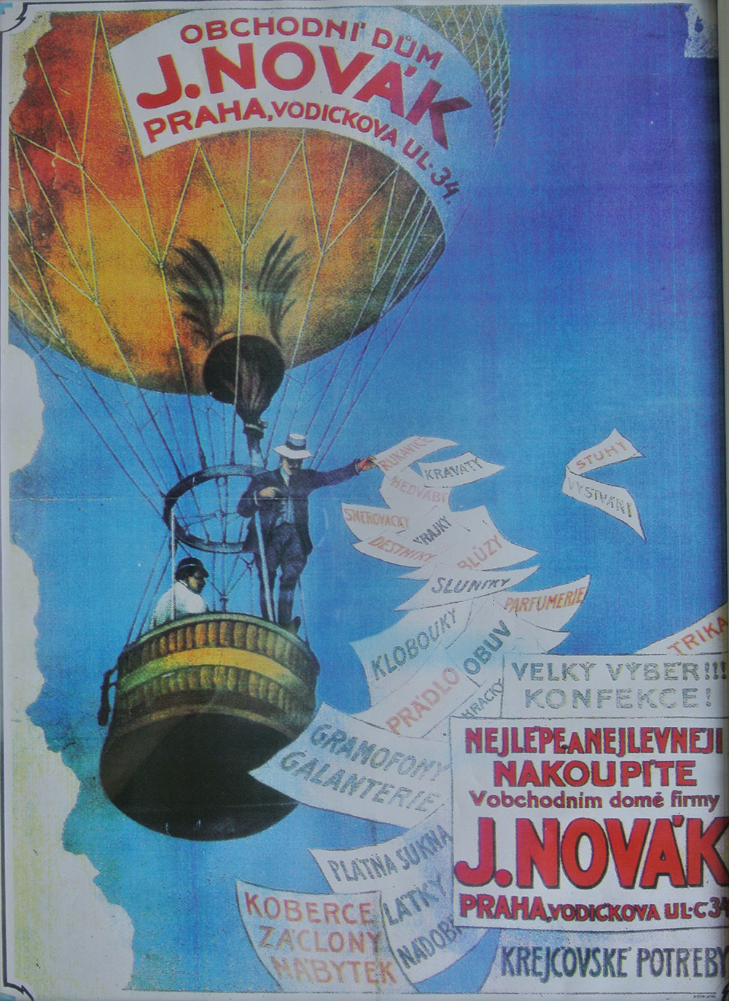
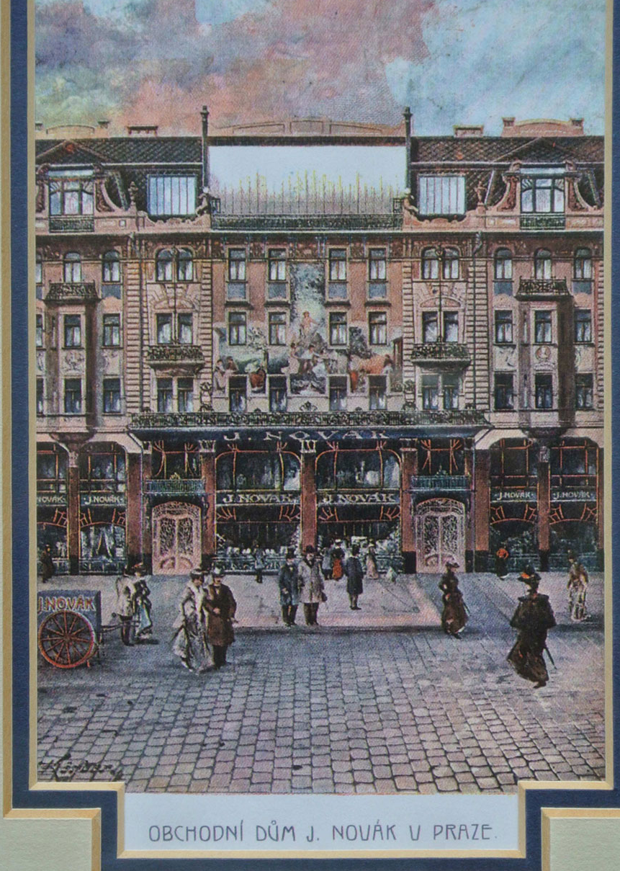
Obchodní dům U Nováků, Praha

Slide 10
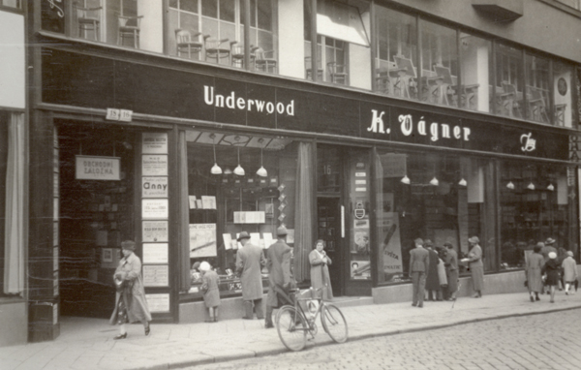
Brünn / Brno Karel Wagner / Vágner, 1907

Slide 11
Jazyk „meziprostoru“
Die Reklame, avertissement, die Werbung, die Propagande, anounce, osvěta, poptávárna, návěstí, inzerce, administrace, afiš, …
Okolnosti vzniku obchodní reklamy:
Masová výroba a spotřeba, rozšiřování komunikačního pole (doprava a pošta)
Osvícenství (sebeuvědomění) a modernizace (technické a společenské proměny) x „chladná“ disciplinace cechy
Tradice rétoriky jako prostředku získávání, přesvědčování (persvazivní komunikace)

Slide 12
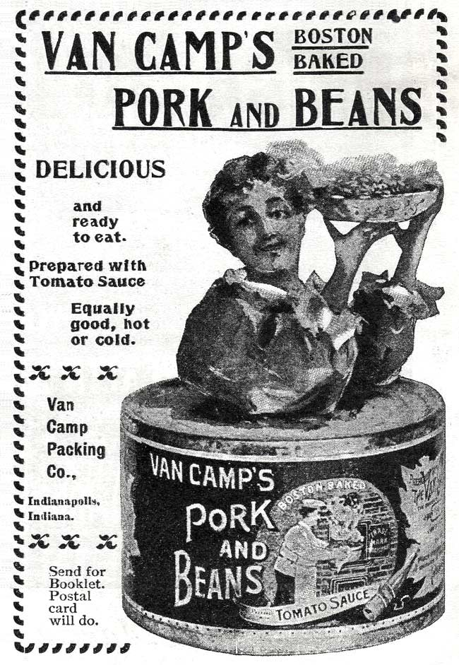
Jazyk „meziprostoru“
Aristotelés: Rétorika. Nauka o řečnictví a slohu
„Řekněme, že rétorika jest schopnost vypozorovati možnou přesvědčivou stránku každé jednotlivé věci. [ústřední reklamní idea] Neboť to není úkolem žádné jiné vědy. […] Avšak rétorika podle mého mínění jest umění, jež je s to takřka v každém daném případě vystihnouti, co je přesvědčivé. Proto také tvrdíme, že její vědní obor není omezen na zvláštní rod předmětů.
Dokazovací prostředky jsou jednak neumělé, přirozené, jednak umělé. Neumělými nazývám vesměs ty, jež jsme nepřipravili my, ale jež jsou již předem dány, na příklad svědkové, přiznání při vyšetřování, listiny a pod.; k umělým náležejí ty, jež mohou býti připraveny podle vědeckých pravidel a námi. A tak oněch prvních je třeba jenom užívati, kdežto ty druhé musíme sami vynalézti.
Dokazovacích, přesvědčovacích prostředků, jež se působí řečí, jsou tři druhy; buď tkví v řečníkově povaze, nebo ve způsobu, do jakého rozpoložení uvede posluchače [argumentační strategie: komparace, vyvracení, „očkování“, aj.+ vyvolávání emocí: předváděním, provokací, asociací, vtipem, narativními metodami a hudbou; a doporučovatelem: odborníci, celebrity, laici], anebo konečně v řeči samé, která je působí tím, že je buď dokazuje, nebo se zdá, že je dokazuje.
Povahou řečníkovou se působí, je-li vylíčení řečí takové, že řečníka učiní hodnověrným [corporate identity, nástroje public relations]; neboť mravně dobrému muži věříme více a dříve jako vůbec ve všech věcech, […]. Avšak i toho účinku musí býti dosaženo řečnickým výkonem a nemůže býti výsledkem mínění, jež máme předem o řečníkovi, jaký jest. Neboť není tomu tak, jak někteří theoretikové řečnictví míní, kteří řečníkovu poctivost nepočítají k umění, jež by mělo vliv na přesvědčivost, nýbrž je to, abychom tak řekli, mravní povaha, jež téměř nejvíce rozhoduje, pokud se týče víry.“ (Rétorika, Kn.I, 1355)
„Je zřejmo, že opravdu vědecká rétorika zabývá se odůvodňováním. Odůvodňování pak jest druhem důkazu – neboť nejvíce býváme přesvědčeni tehdy, když něco pokládáme za dokázané -; řečnický důkaz jest však obecným úsudkem (enthyméma) a ten pak jest, prostě řečeno, nejvlastnějším dokazovacím prostředkem […] schopnost podle obecných představ vystihnouti to, co jest obecně uznáváno, jest také vlastností toho, kdo dovede pravdu sám nalézti.“ (Rétorika, Kn.I., 1355)

Slide 13
Enthyméma, sylogismus
Způsob dokazování, argumentace: vždy musí vycházet z vlastní zkušenosti posluchače (např. zkušenost těla)
SYLOGISMY - přísně logické – (dedukce náročné na percepci posluchače)
Jestliže dosáhneme cíle pohybem vpřed, pak je možné jej dosáhnout střídavým kladením jedné nohy před druhou správným směrem a není možné dosáhnout cílového místa pohybem nohou vzad, pokud se tělo neotočí opačným směrem.
ENTHYMEMATA (zámlky)- zjednodušená argumentace, která vypouští premisy obecně přijímané, nesporné (ptáci mají peří >> pes není pták)
Jestliže dosáhnout cíle předpokládá pohyb vpřed, nedosáhneme cíle pohybem vzad.
Vpřed se pohneme pouze pokrokem, nikoliv couváním.
Jestliže dosáhnout cíle předpokládá pohyb vpřed, nelze jej dosáhnout, pokud se budeme vracet.
Jestliže nebudeme kráčet vpřed, cíle nedosáhneme.

Slide 14
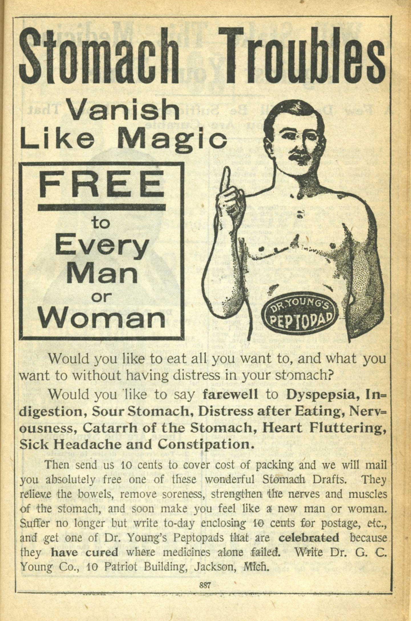
Placebo
Účinný lék je většinou chuťově odporný obecný úsudek
Tento lék chutná odporně, je tedy účinný. řečnická dedukce
Claude C. Hopkins (1866-1932): Jak jsem dělal reklamu. Zlín 1937.

